Slide 1
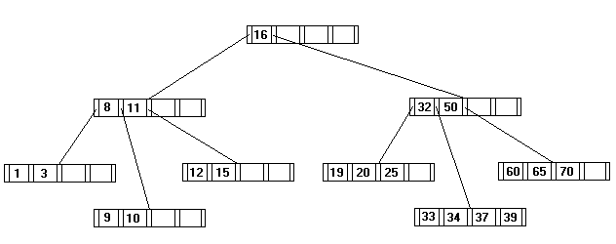
Arboles Binarios Tipo B
Estudiantes:
Anthony Fajardo
Christopher Briceño
Leonardo Reyes Vargas
Grupo #6

Slide 2
¿Qué es un árbol binario?
En ciencias de la computación, un árbol binario es una estructura de datos en la cual cada nodo puede tener un hijo izquierdo y un hijo derecho. No pueden tener más de dos hijos (de ahí el nombre "binario").

Slide 3
Árbol binario Tipo B
Son árboles balanceados en búsqueda de características.
Los nodos internos deben tener un número variable de nodos hijo dentro de un rango predefinido para respetar el rango predefinido los nodos internos se juntan o se parten.
Cada nodo puede poseer más de dos hijos y todos los nodos hoja se encuentren a la misma altura.
Cada elemento de un nodo interno actúa como un valor separador, que lo divide en subárboles.
Usados como gestor de bases de datos.

Slide 4
Características del Árbol binario Tipo B
1. Se caracteriza por contener hasta n - 1 elementos siendo N el grado del árbol ya que para poder tener la naturaleza del árbol B en la cual mantenemos la simetría y nos permite acomodarlo de forma correcta es necesario que se cumpla esta condición.
2. También tenemos que todo nodo menos la raíz tiene que tener como mínimo N - 1 medios elementos esto para cumplir con la naturaleza del árbol. Cabe mencionar que el grado del árbol tiene que ser grado de numero entero impar mayor a uno (3, 5, ….) .
3. Como ya mencionamos anteriormente debe tener como mínimo 2 hijos y cómo máximo de N cantidad de hijos.

Slide 5
Ahora iremos al IDE de NeatBeans para mostrar de manera practica la forma en la que logramos dar solución al ejercicio planteado.

